Slide 1
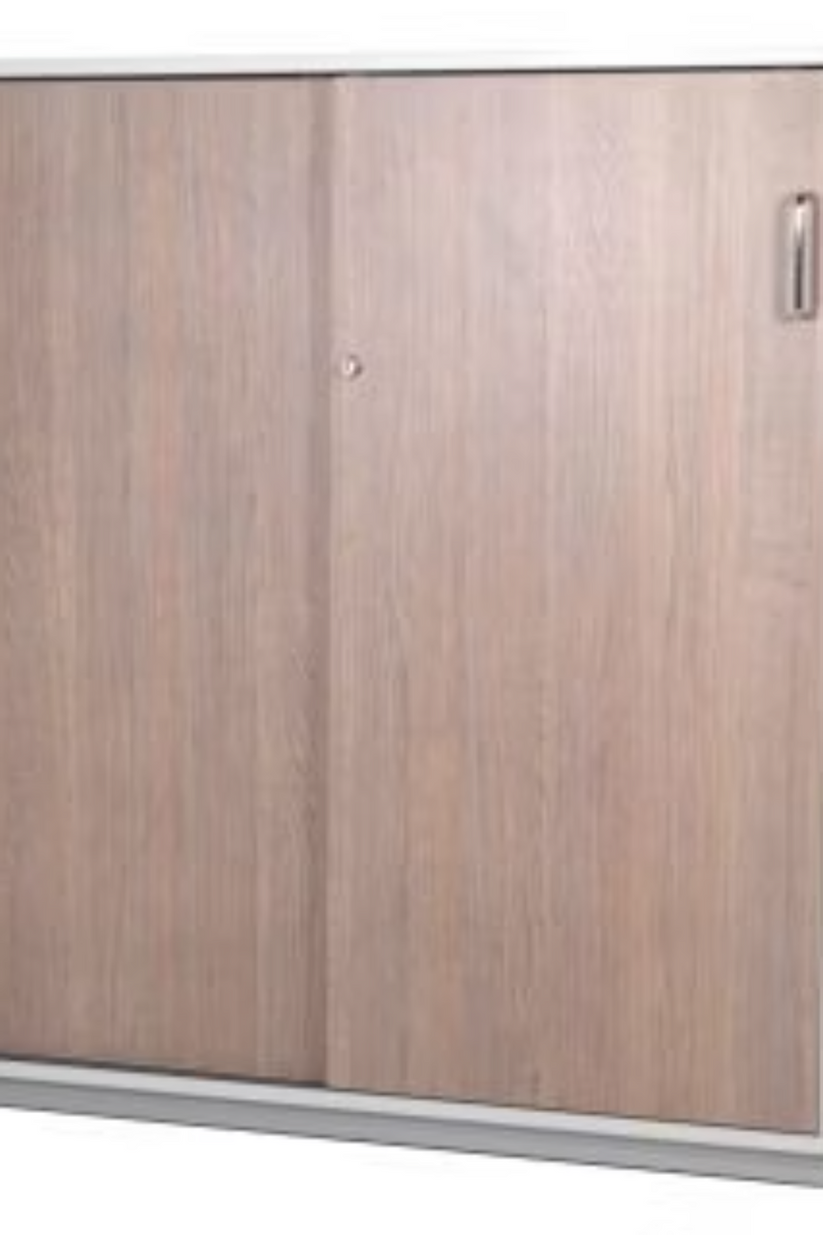


Sideboards mit Schiebetüren Mannheim – Entdecke remtra
Willkommen bei deinem Partner für stilvolle und platzsparende Möbellösungen in Mannheim. remtra bietet dir hochwertige Sideboards mit Schiebetüren, die perfekt zu deinem Lifestyle passen.
Notes:
1

Slide 2

Warum Sideboards mit Schiebetüren in Mannheim so beliebt sind
Platzsparend & Praktisch
Modern & Funktional
Sideboards mit Schiebetüren Mannheim sind super praktisch, weil sie Platz sparen und stylisch aussehen. Die gleitenden Türen benötigen keinen Schwenkraum und passen daher auch in engere Räume perfekt hinein.
remtra bietet dir genau solche Möbel, die perfekt in dein Zuhause oder Büro in Mannheim passen – funktional und modern zugleich. Unsere Designs folgen den neuesten Trends und bleiben dabei zeitlos elegant.
Notes:
2

Slide 3



remtra: Dein Experte für Sideboards mit Schiebetüren Mannheim
Große Auswahl
Persönliche Beratung
Top Qualität
Bei remtra findest du eine große Auswahl an Sideboards mit Schiebetüren Mannheim – für jeden Geschmack und Raum das passende Modell.
Ob fürs Büro oder Wohnzimmer – wir beraten dich persönlich und nehmen uns Zeit für deine individuellen Wünsche und Anforderungen.
Wir liefern Qualität, die lange hält. Schau vorbei und lass dich inspirieren von unserer handverlesenen Möbelkollektion!
Notes:
3

Slide 4
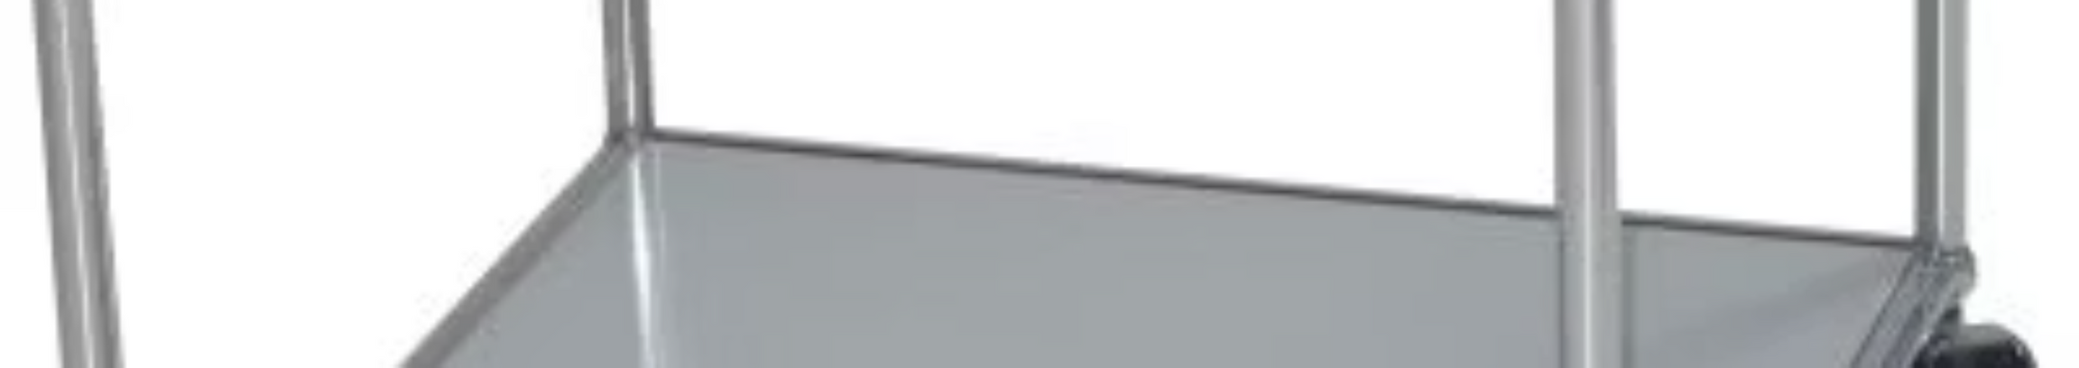
Design trifft Funktion: Sideboards mit Schiebetüren Mannheim von remtra
Schickes Design
Clevere Ordnung
Echte Hingucker
Unsere Sideboards mit Schiebetüren Mannheim verbinden schickes Design mit cleverer Funktionalität. Jedes Stück wird sorgfältig ausgewählt und entspricht höchsten ästhetischen Ansprüchen.
So kannst du Ordnung halten, ohne auf Stil zu verzichten. Durchdachte Fächer und Schubladensysteme machen dein Sideboard zum perfekten Organisationstalent.
remtra sorgt dafür, dass deine Möbel nicht nur praktisch, sondern auch echte Hingucker sind. Mit hochwertigen Materialien und erstklassiger Verarbeitung.
Notes:
4

Slide 5
So findest du dein perfektes Sideboard mit Schiebetüren in Mannheim
01
02
Beratungstermin vereinbaren
Raum & Stil analysieren
Komm zu remtra in Mannheim und lass dich von unseren Experten beraten. Wir nehmen uns Zeit für deine Vorstellungen und Wünsche.
Gemeinsam schauen wir, welches Sideboard mit Schiebetüren genau zu deinem Raum und Stil passt – von den Maßen bis zur Farbwahl.
03
04
Beste Lösung finden
Lieferung & Aufbau
Wir helfen dir, die beste Lösung zu finden – unkompliziert und persönlich. Bei Remtra bekommst du individuelle Beratung auf Augenhöhe.
Nach deiner Entscheidung kümmern wir uns um alles Weitere – von der Lieferung bis zum professionellen Aufbau bei dir zu Hause.
Notes:
5

Slide 6
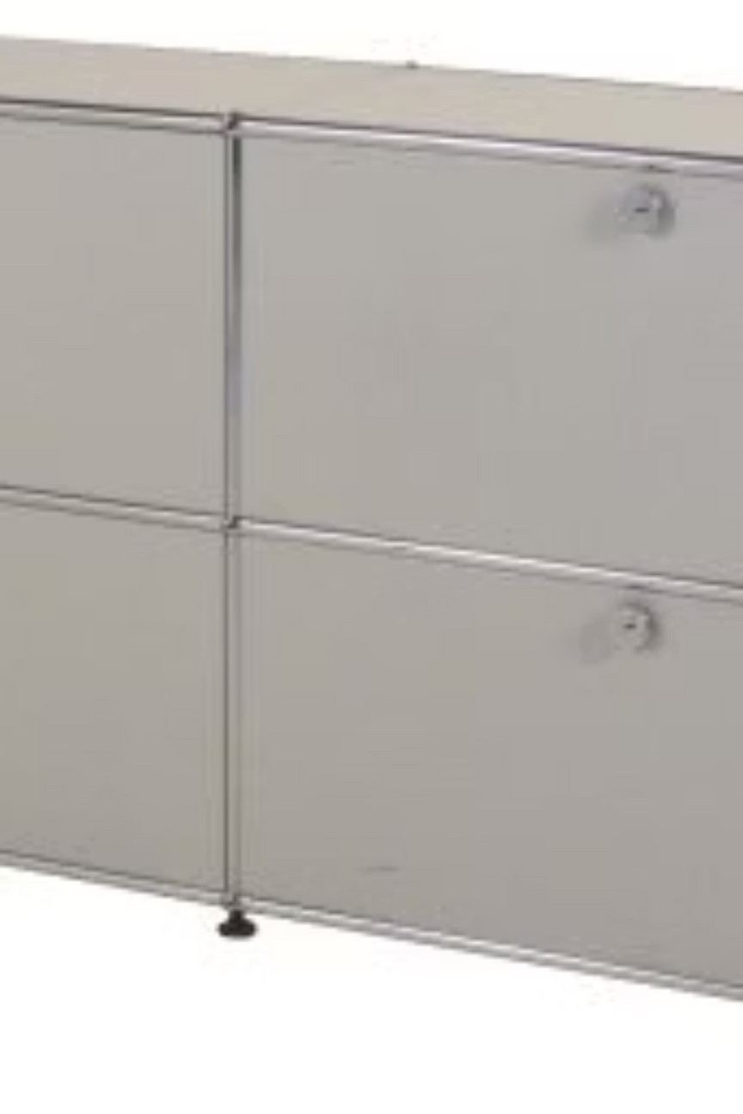
remtra
Dein Sideboard-Profi in Mannheim
Qualität, Design und Service – alles aus einer Hand. Entdecke jetzt die vielfältigen Möglichkeiten für dein perfektes Sideboard mit Schiebetüren.
Notes:
6

Slide 7
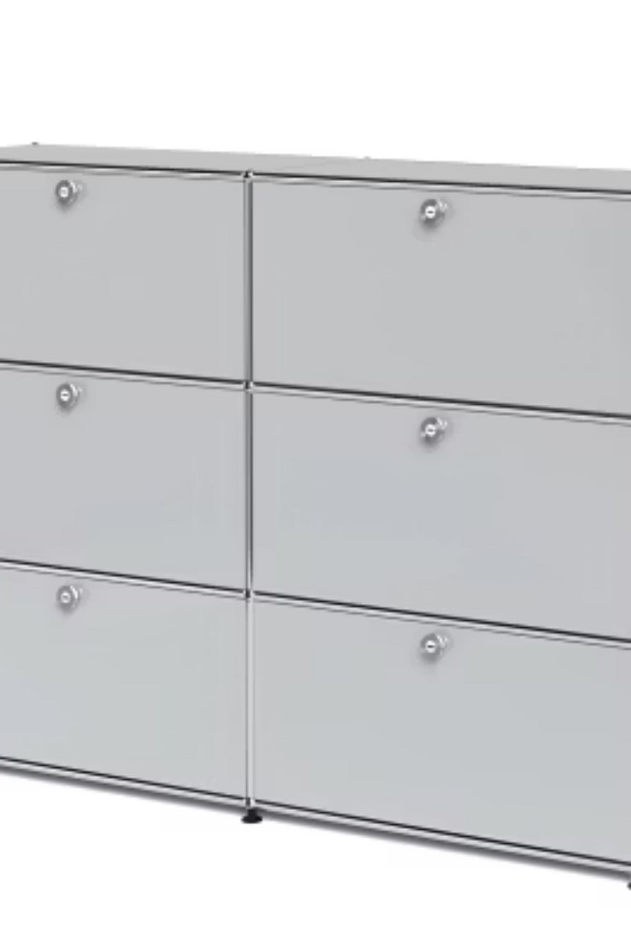
Dein Sideboard mit Schiebetüren Mannheim wartet bei remtra auf dich!
Hol dir jetzt dein neues Sideboard mit Schiebetüren Mannheim bei remtra. Einfach Kontakt aufnehmen und beraten lassen – wir freuen uns auf dich und darauf, gemeinsam mit dir dein Traummöbel zu finden!
🌐 Website
www.remtra.de
Besuche uns online und entdecke unser komplettes Sortiment.
📞 Telefon
+49 (0) 621 / 33939855
Ruf uns an für eine persönliche Beratung oder einen Termin.
Jetzt Termin vereinbaren! Lass dich von unseren Experten bei remtra beraten und finde dein perfektes Sideboard mit Schiebetüren in Mannheim. Wir freuen uns auf deinen Besuch!
Notes:
7

